Slide 1
Captcha Solver
D0490891 黃致銓

Slide 2
What is Captcha
Captcha (English: Completely Automated Public Turing test to tell Computers and Humans Apart
主要功能 : 全自動區分電腦和人類的測試

Slide 3












How Captcha work
Server create the picture which combine the distorted letter or image and send it to client side.
Example :

Slide 4
Why need Captcha
防止網路上的交易系統（例如：訂票系統、網路銀行）為了避免被電腦程式以暴力破解大量嘗試交易也會有CAPTCHA的機制。
Example : https://course.fcu.edu.tw //逢甲選課頁面
https://course.fcu.edu.tw/validateCode.aspx

Slide 5
圖像處理
* 獲取途徑: 藉由觀察驗證碼的規律, 手動生成類似的驗證碼。
* 文字種類: 26個英文字母, 10個阿拉伯數字
* 圖片總數: 10000筆由演算法所生成的圖片

Slide 6
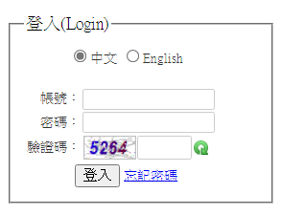
收集資料概念圖
觀察網頁
下載需要的驗證碼

